Slide 1
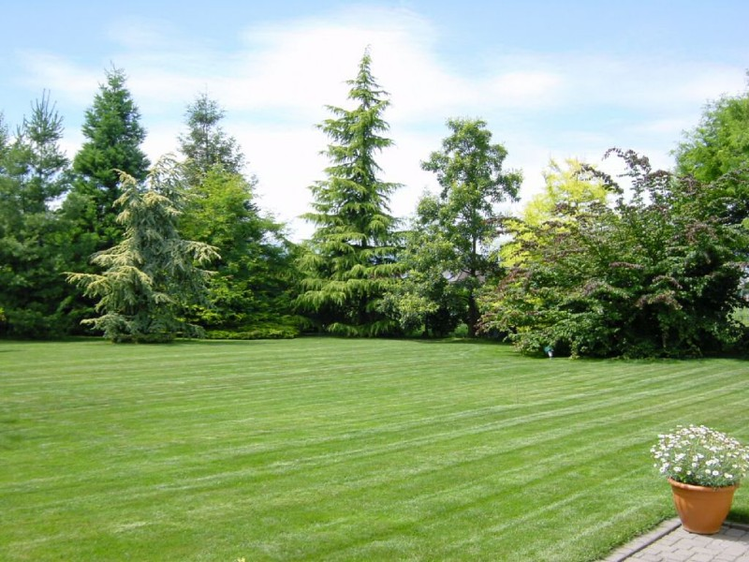
Проект: «КНИГА ПРИРОДЫ РОДНОГО КРАЯ»
Ученик 3 «Г» класса
БОУ г. Омска «Средняя общеобразовательная школа № 63»
Панов Игорь Владимирович. Учитель: Кучковская Светлана Михайловна
г. Омск – 2013 г.

Slide 2
Цель: Формировать целостное восприятие картины мира и осознавать в нём место человека.
Задачи:
1). Формировать уважительное отношение к России, к Омской области. Беречь родную природу.
2). Осознавать ценность, целостность и многооб-разие окружающего мира, своё место в нём человека.
3). Охранять окружающую природу – наше настоящее и будущее богатство России.

Slide 3
ПЛАН :
1.Родной край - Омская область. 2.Редкие растения и животные. 3.Озёра. 4.Охрана природы. 5.Источники информации.

Slide 4
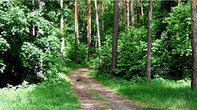
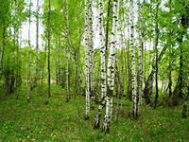
Родной край – Омская область:
Зона отдыха -Чернолучье:
Зона отдыха - Красноярка:

Slide 5
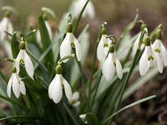
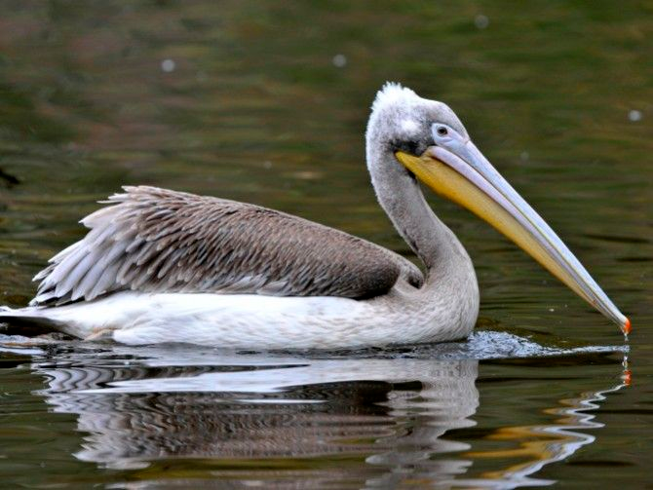
Редкие растения и животные:
ПЕРВОЦВЕТ:
КУДРЯВЫЙ ПЕЛИКАН:

Slide 6
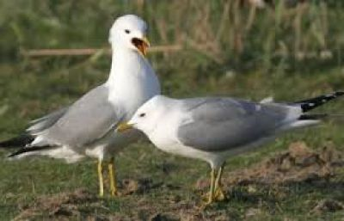
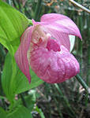
Редкие животные и растения:
БАШМАЧОК КРУПНОЦВЕТКОВЫЙ:
СИЗЫЕ ЧАЙКИ:

Slide 7
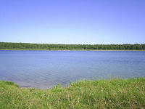
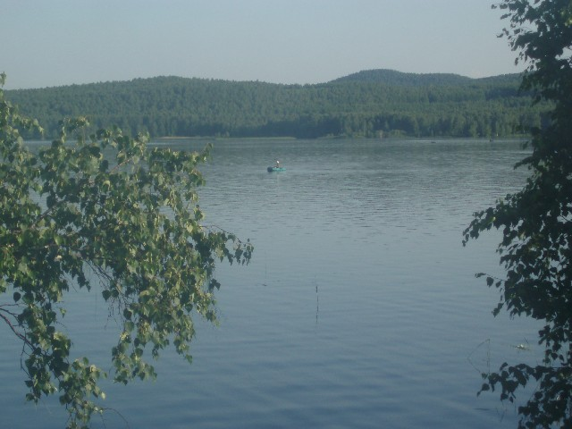
Озёра:
ДАНИЛОВО ОЗЕРО:
ЛИНЁВО:

Slide 8
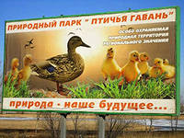
Охранять природу, значит сохранять наше будущее богатство в России!
ЗАКАЗНИКИ И ЗАПОВЕДНИКИ:
ПРИРОДНЫЙ ПАРК «ПТИЧЬЯ ГАВАНЬ»:
1. Пеликаньи острова. 2. Заказник Баировский. 3.Лузинская дача. 4.Берег Черского. 5.Озеро Эбейты(солёное).

Slide 9
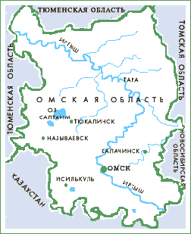
Источники информации:
1.Интернет-
источники.
2.Собственные
наблюдения.

